Slide 1
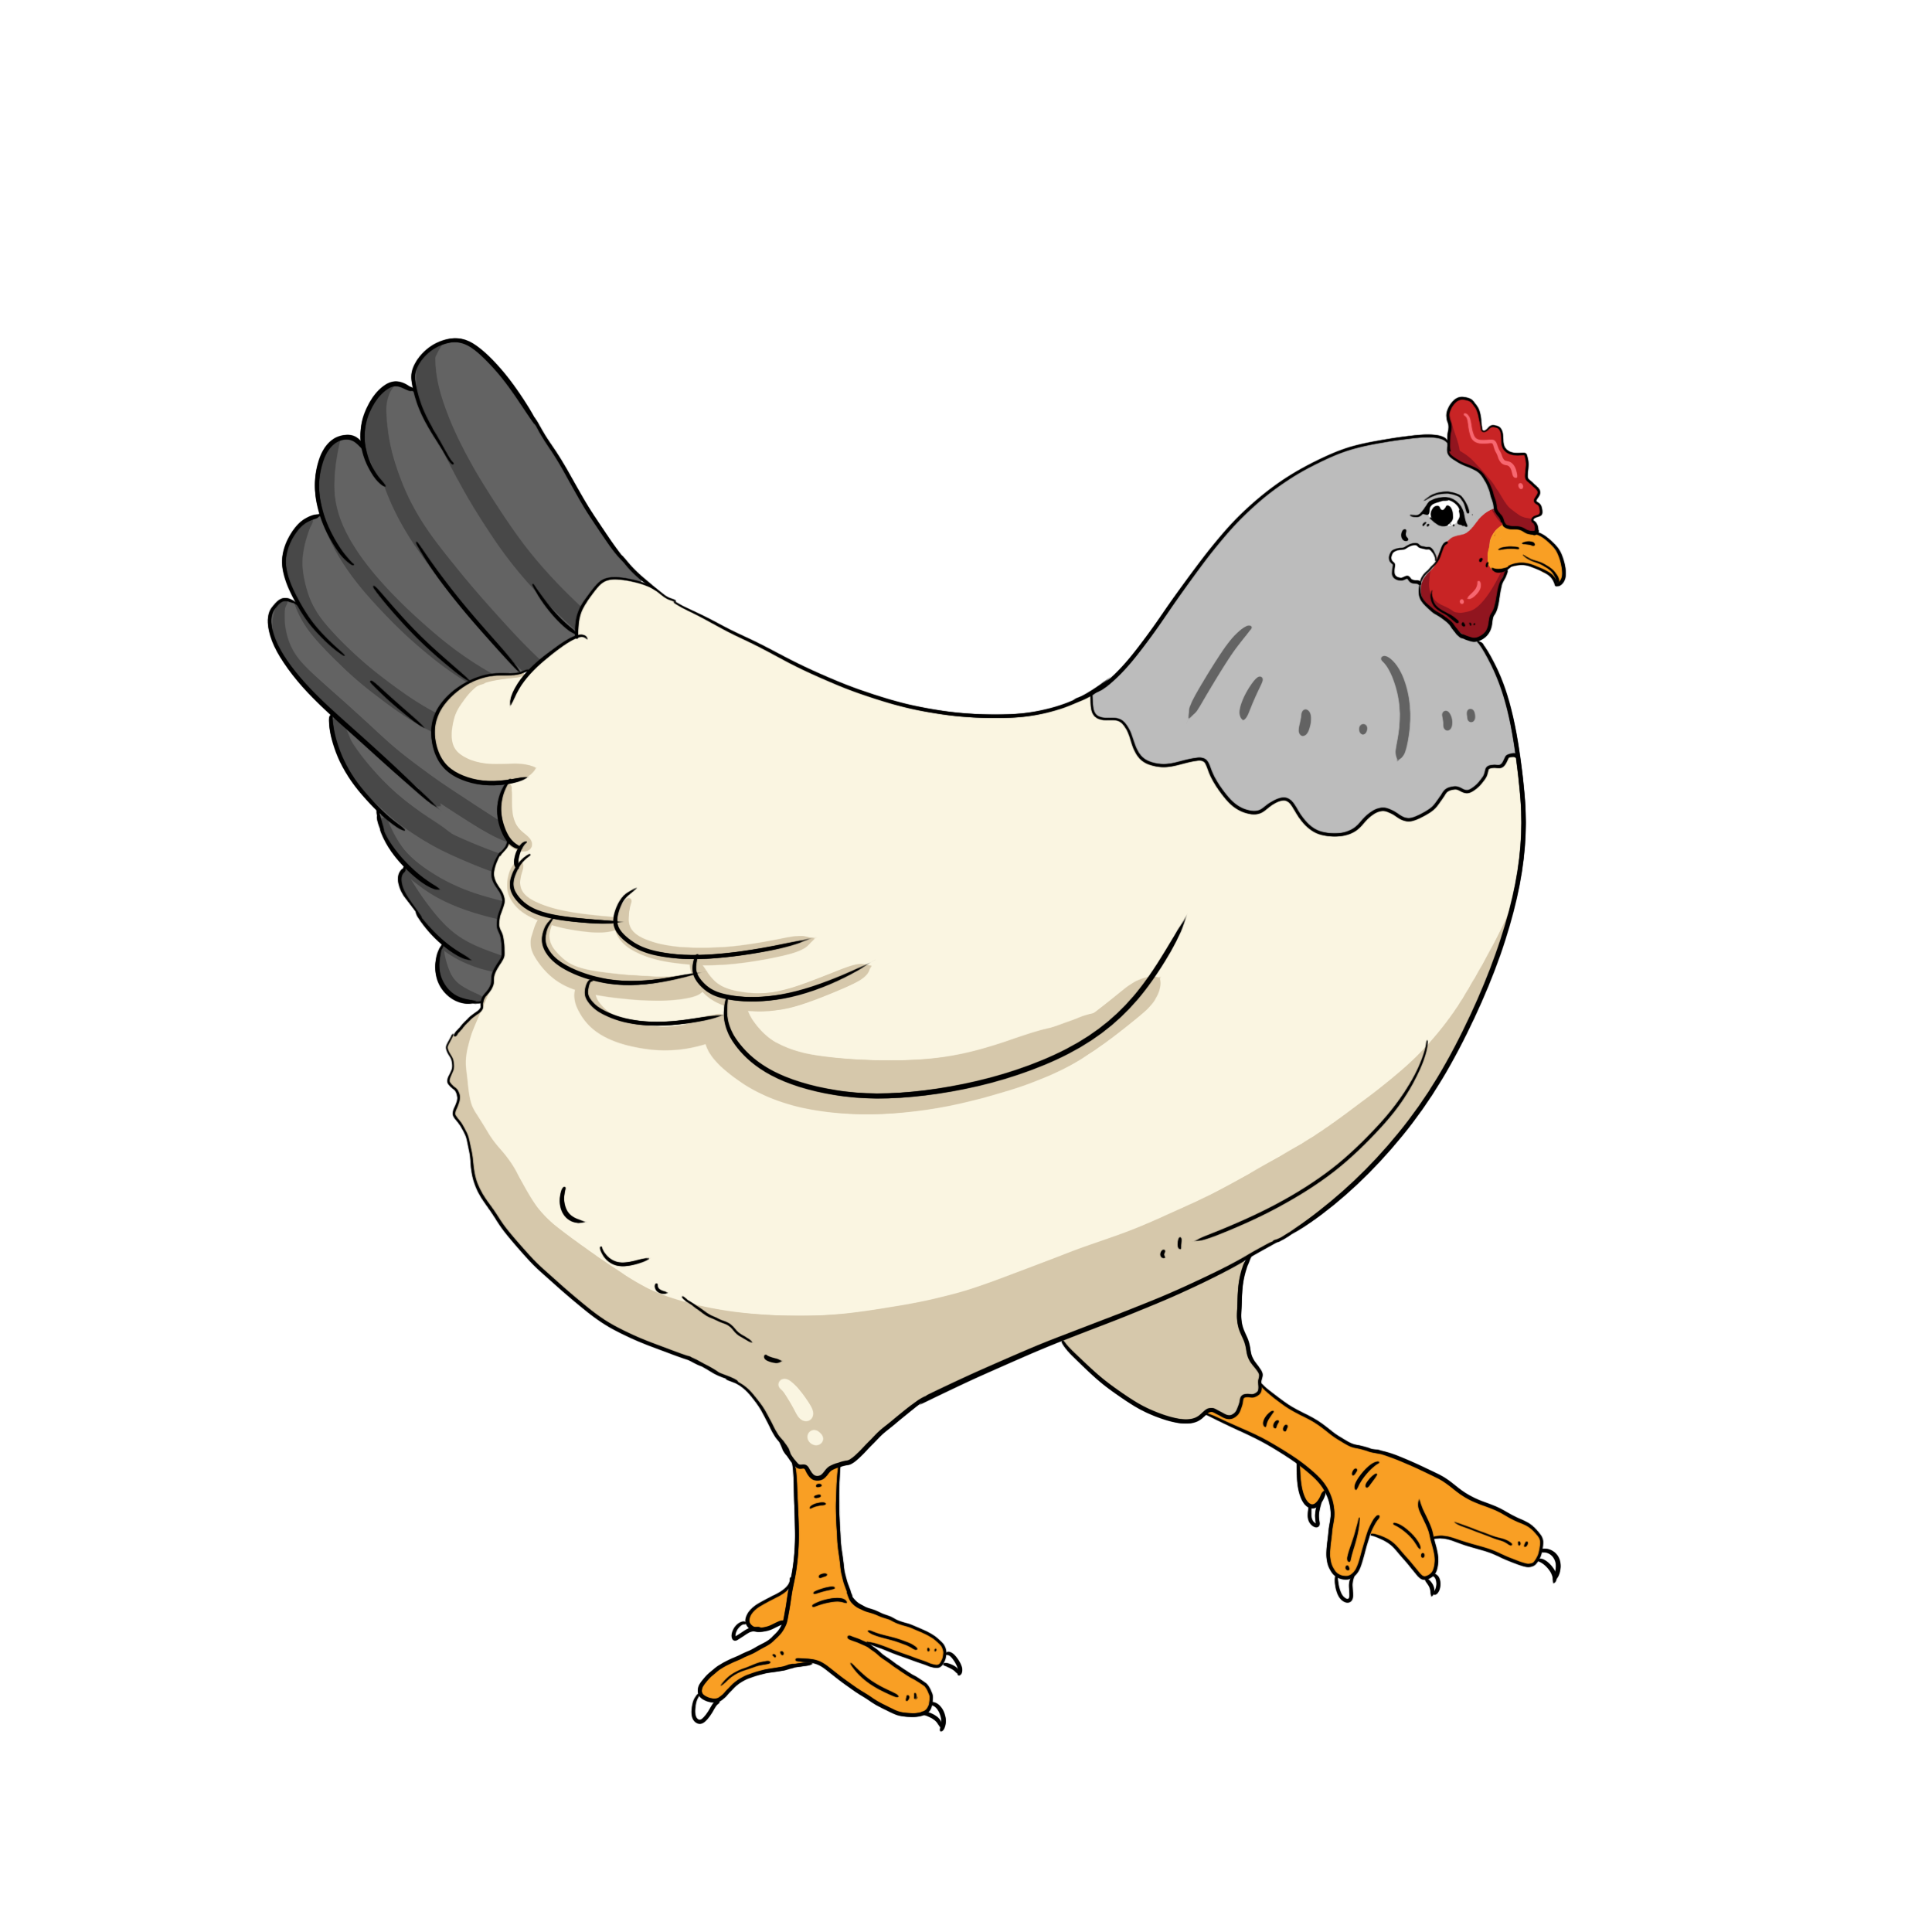
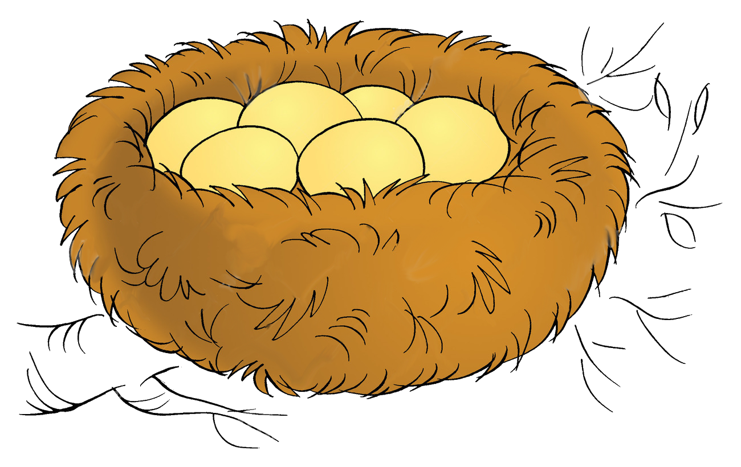
Toán
BÀI 93
ÔN TẬP PHÉP NHÂN, PHÉP CHIA (tiếp theo)
ÔN TẬP PHÉP NHÂN, PHÉP CHIA (tiếp theo)

Slide 5
7
Năm nay, một công ty đã xuất khẩu 1 000 tấn vải thiều. Công ty dự định, cứ sau mỗi năm khối lượng vải thiều xuất khẩu sẽ tăng thêm 40% (so với khối lượng xuất khẩu của năm trước). Hỏi sau 2 năm, công ty đó dự định sẽ xuất khẩu bao nhiêu tấn vải thiều?

Slide 6
7
Bước 1: Tìm khối lượng vải thiều tăng thêm sau 1 năm.
Bước 2: Tìm khối lượng vải thiều xuất khẩu
sau 1 năm.
Bước 3: Tìm khối lượng vải thiều tăng thêm sau 2 năm.
Bước 4: Tìm khối lượng phải thiều dự định
xuất khẩu sau 2 năm.

Slide 7
7
Bài giải
1 000 × 40% = 400
Sau 1 năm, công ty dự định xuất khẩu nhiều hơn năm đầu là 400 tấn vải thiều.
1 000 + 400 = 1 400
Sau 1 năm, công ty dự định xuất khẩu 1 400 tấn vải thiều.
1 400 × 40% = 560
Sau 2 năm, công ty dự định xuất khẩu được thêm 560 tấn vải thiều so với năm trước.
1 400 + 560 = 1 960
Sau 2 năm, công ty dự định xuất khẩu được 1 960 tấn vải thiều.

Slide 8
8
Chọn ý trả lời đúng.
Để chuẩn bị cho hội thi Khéo tay hay làm, thầy Tổng phụ trách đề nghị ba lớp trong khối lớp 5, mỗi lớp chọn một đội dự thi theo yêu cầu:
– Trong mỗi đội dự thi, số bạn nam ít nhất phải bằng 75% số bạn nữ.
– Trung bình mỗi lớp có 7 bạn dự thi.
Dưới đây là số học sinh được đề nghị dự thi của các lớp 5A, 5B, 5C.
Cách chọn học sinh nào thoả mãn cả hai yêu cầu trên?
A. 5A: 3 nam – 4 nữ; 5B: 6 nam – 8 nữ; 5C: 6 nam – 8 nữ
B. 5A: 5 nam – 5 nữ; 5B: 2 nam – 4 nữ; 5C: 2 nam – 3 nữ
C. 5A: 3 nam – 4 nữ; 5B: 5 nam – 5 nữ; 5C: 3 nam – 5 nữ
D. 5A: 4 nam – 4 nữ; 5B: 3 nam – 3 nữ; 5C: 3 nam – 4 nữ

Slide 9
8
Trung bình mỗi lớp có 7 bạn dự thi
→ Tổng số HS của 3 lớp là 21 bạn (vì 7 × 3 = 21).
Số bạn nam ít nhất bằng 75% số bạn nữ
→ Số bạn nam có thể nhiều hơn 75% số bạn nữ.
Chọn D vì tổng số HS của 3 lớp là 21 bạn, 5A và 5B: nam = nữ → nhiều hơn 75%, 5C: nam = 75% nữ (vì 3 : 4 = 75%).

Slide 10
8
Chọn ý trả lời đúng.
Để chuẩn bị cho hội thi Khéo tay hay làm, thầy Tổng phụ trách đề nghị ba lớp trong khối lớp 5, mỗi lớp chọn một đội dự thi theo yêu cầu:
– Trong mỗi đội dự thi, số bạn nam ít nhất phải bằng 75% số bạn nữ.
– Trung bình mỗi lớp có 7 bạn dự thi.
Dưới đây là số học sinh được đề nghị dự thi của các lớp 5A, 5B, 5C.
Cách chọn học sinh nào thoả mãn cả hai yêu cầu trên?
A. 5A: 3 nam – 4 nữ; 5B: 6 nam – 8 nữ; 5C: 6 nam – 8 nữ
B. 5A: 5 nam – 5 nữ; 5B: 2 nam – 4 nữ; 5C: 2 nam – 3 nữ
C. 5A: 3 nam – 4 nữ; 5B: 5 nam – 5 nữ; 5C: 3 nam – 5 nữ
D. 5A: 4 nam – 4 nữ; 5B: 3 nam – 3 nữ; 5C: 3 nam – 4 nữ

Slide 11
Notes:
Bấm luống rau để thu hoạch

Slide 12
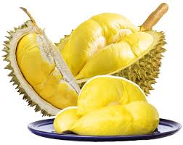
Năm 2020 sản lượng sầu riêng của nước ta ước tính đạt 558 780 tấn. Năm 2021, sản lượng sầu riêng của nước ta tăng 15% so với năm 2020. Sản lượng sầu riêng của nước ta năm 2021 khoảng .?. tấn (làm tròn đến hàng trăm).

Slide 13
558 780 × 15% = 83 817 (tấn)
558 780 + 83 817 = 642 597 (tấn)
Làm tròn đến hàng trăm thì được số 642 600 tấn.

